Slide 1

Проценты урок математики в 5 классе

Slide 2

Цели урока
обучающие:
научить учащихся обозначать, находить процент чисел и единиц измерения некоторых величин, переводить процент в десятичную дробь и обратно, решать задачи на проценты;
развивающие:
развивать познавательную активность, навыки аналитического и логического мышления учащихся, навыков устного счёта, самостоятельной работы; интерес к математике через материал о здоровом образе жизни;
воспитывающие:
воспитывать осознанное, ценностное отношение к собственному здоровью, трудолюбие, взаимопонимание, уверенность в себе.

Slide 3

Ну-ка проверь, дружок,
Ты готов начать урок?
Все ль на месте,
Все ль в порядке-
Ручка, книжка и тетрадка?
Все ли правильно сидят?
Все ль внимательно глядят?
И удача пусть ждет вас.
За работу, в добрый час!

Slide 4

Я тот самый «Айболит»,
Что всех излечит, исцелит!
Но к вам пришел я не затем,
Чтоб ставить градусники всем.
В волшебную страну
Хочу всех пригласить.
Рецепты здоровья
Там с вами добыть.
Девизом нашего урока
будут слова:
«В здоровом теле
– здоровый ум».

Slide 5

Чтобы узнать тему урока, правильно выполните вычисления и впишите в таблицу буквы, соответствующие найденным ответам.
Р)7 : 2 =
Н)1 : 4 =
Е)6,4 : 4 =
П)3 : 2 =
Т)4,3 : 43 =
О)80 : 100 =
Ц)0,2 ∙ 2 – 0,2∙0,2 =
1,5 | 3,5 | 0,8 | 0,36 | 1,6 | 0,25 | 0,1

Slide 6

Ответ. ПРОЦЕНТ
Тема сегодняшнего урока – «Проценты».
Где в повседневной жизни встречаются проценты?
Откуда же появился процент?
Заглянем в картотеку
доктора Айболита.

Slide 7
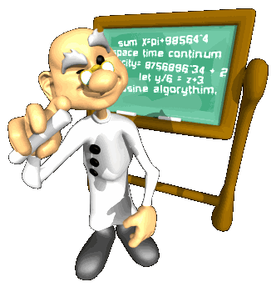
Вспомните :
правило умножения десятичной дроби на 100;
правило деления десятичной дроби на 100;
1) Сколько килограммов в одном центнере? Какую часть центнера составляет 1 кг?
2) Сколько сантиметров в одном метре? Какую часть метра составляет 1 см?
3) Сколько ар в одном гектаре? Какую часть гектара составляет 1 а?
1 ц=100 кг;
1 м=100 см;
1 га = 100 а;
1 кг = 1/100ц = 0,01 ц
1см = 1/100м = 0,01 м
1 а = 1/100га = 0,01 га

Slide 8

Единицы измерения величин связаны с одной сотой частью.
Сотая часть любой величины принято называть процентом.
Слово «процент» происходит от латинского «центи» (по-французски «санти»), указывающего на уменьшение единицы измерения в 100 раз.
5 процентов – 5 %
1% = 1/100 = 0,01
Выводы:
1 кг – 1% центнера;
1 см – 1 % метра;
1 а – 1 % га.

Slide 9

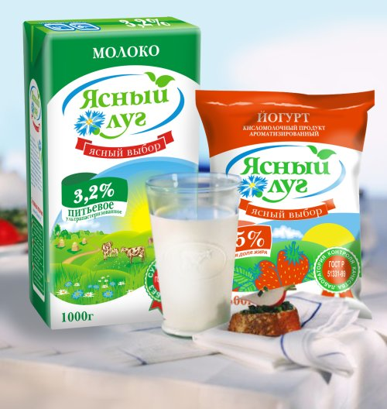


Slide 10
Заполните пропуски
0,01 = 1/100 = 1%
…= 1/4 = 25%
0,5 = … = 50%
…= 75/100 = 75%
1 =. ..%
Чтобы перевести десятичную дробь в проценты
надо её умножить на 100.
Чтобы перевести проценты в десятичную дробь
надо разделить число процентов на 100.

Slide 11

задача
«Здоровье человека лишь на 2/25 зависит от медицинской помощи, на 3/20- от генетических факторов, на 1/5- от экологии, и более чем на 1/2- от образа жизни».
Восстановите в этой народной мудрости проценты, выраженные дробями.

Slide 12

Ответ: 8%, 15%, 20%, 50%.
С чем у вас ассоциируются слова «здоровый образ жизни»?

Slide 13

физкультминутка
Дружно с вами мы считали,
о процентах рассуждали,
А теперь мы дружно встали, свои косточки размяли.
На счет раз кулак сожмем, на счет два в локтях сожмем.
На счет три — прижмем к плечам, на 4 — к небесам
Хорошо прогнулись, и друг другу улыбнулись
Про пятерку не забудем — добрыми всегда мы будем.
На счет шесть прошу всех сесть.
Числа, я, и вы, друзья, вместе дружная 7-я.

Slide 14
Что необходимо соблюдать, чтобы быть здоровым?
Запишите проценты в виде десятичной дроби и сопоставьте ответам буквы
1) 6%; и) 0,06
2) 4 % м) 0,04
3)160% р) 1,6
4) 600% ж) 6
5) 40% е) 0,4
160% | 40% | 600% | 6% | 4%

Slide 15

Ответ. РЕЖИМ
Справка от доктора Айболита:
Режим дня — это динамическая система распределения нагрузки и отдыха,
которая обеспечивает
сохранение сил и энергии
для нормальной
жизнедеятельности
организма.

Slide 16

Продолжите ряд и расположите количество процентов в порядке возрастания. В ответе вы узнаете важное составляющее здоровья человека:
0,01=1/100=… П
0,1 = …=… И
1/2 = 0,5 = … Н
3/4 = …=… И
0,25 = … = … А
0,2 = …=… Т
1,5 = …=… Е
Ответ: ПИТАНИЕ.
Проверьте себя – максимум 7 баллов.
Справка от доктора Айболита:
Пища – это источник энергии для человека. Надо жить в гармонии с собой и окружающими вас продуктами.

Slide 17
Самостоятельная работа
Подобрав к ответу букву, вы узнаете верного спутника здоровья.
1) Процент – это:
к) тысячная часть числа;
с) сотая часть числа;
в) десятая часть числа.
2) 8% - это:
п) 0,08;
г) 0,8;
в) 0,008;
м) 0,0008.
3) 0,269 – это:
р) 269%;
н) 2,69%;
о) 26,9% ;
г) 0,269%;
4) 25% класса – это:
и) половина учеников класса;
р) четверть учеников класса;
в) пятая часть класса;
з) двадцать пятая часть класса;
5) 2/5 в процентах – это:
т) 40%;
к) 0,4%;
а) 4 %;
о) 0,04%.

Slide 18

Ответ : спорт
По утрам ты закаляйся,
Водой холодной обливайся.
Будешь ты всегда здоров.
Тут не нужно лишних слов.
Оцените себя – максимум 5 баллов.
Поставьте себе оценку за урок!

Slide 19
рефлексия
Всё было Кое-что Многое
понятно вызвало не понял
затруднения

Slide 20

Домашнее задание
выучить п.34 , решить № 1024, 1026, 1028, 1030
( учебник А.Г.Мерзляк). Подготовить устное сообщение «История возникновения
процентов».

Slide 21

Мы рождены, чтоб жить на свете долго:
Грустить и петь, смеяться и любить.
Но, что бы стали все мечты возможны,
Должны мы все здоровье сохранить.
Спроси себя: готов ли ты к работе –
Активно двигаться и в меру есть и пить?
Отбросить сигарету? Выбросить окурок?
И только так здоровье сохранить.

Slide 22
Спасибо за урок! Желаю всем вам крепкого здоровья!

